Slide 1
Hudba Klasicizmu
Mgr. Mária Pešková

Slide 2
Obsah
Charakteristika a vymedzenie obdobia
Znaky
Historické súvislosti – Európa
Formy a druhy
Skladatelia vrcholného klasicizmu

Slide 3
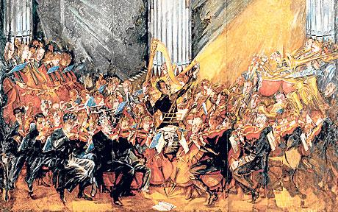
Charakteristika a vymedzenie obdobia
► roky 1730 – 1820
► kontrast k barokovej prezdobenosti, komplikovanosti a pompéznosti
► dôraz sa kladie na jednoduchosť, prirodzenosť, vyváženosť a logiku
► umelec sa postupne oslobodzuje od závislosti na vrchnosti
► hudobné umenie nielen pre vyššie vrstvy, ale je prístupné aj širšej verejnosti
OBSAH

Slide 4
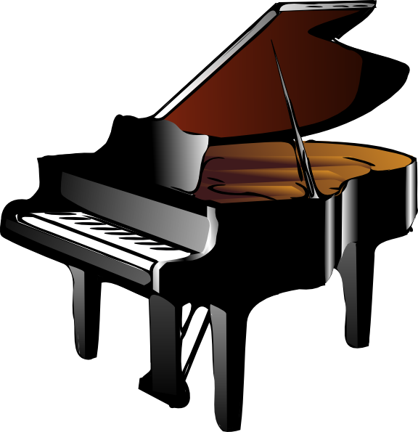
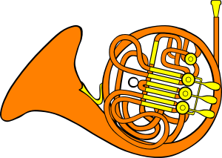
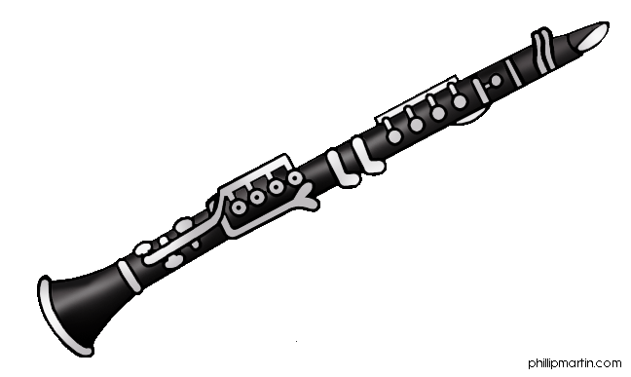
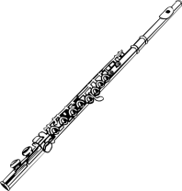
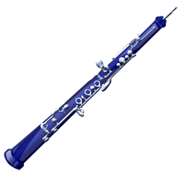
Znaky
♪ ústup hudby s náboženskou tematikou
♪ prevažujú svetské motívy – prírodné, revolučné, štylizovaná
ľudová pieseň
♪ hudobné dielo sa delí na pravidelné úseky
♪ prevláda homofónia , ústup polyfónie
♪ výrazná melódia, melodické ozdoby a figúry
♪ jednoduchá harmónia
♪ pravidelný, prehľadný rytmus
♪ dynamika využíva crescendo a decrescendo,
silný dôraz - sforzato
♪ uplatnenie nových a technicky zdokonalených
nástrojov – klavír, flauta, klarinet , hoboj, fagot
lesný roh
OBSAH

Slide 5
Historické súvislosti - Európa
Reformy Jozefa II.
Veľká francúzska revolúcia
Vojny a povstania
Osvietenstvo
Rozvoj hospodárstva, výroby a miest
OBSAH

Slide 6
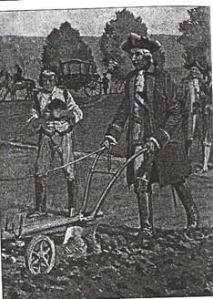
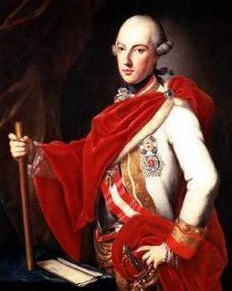
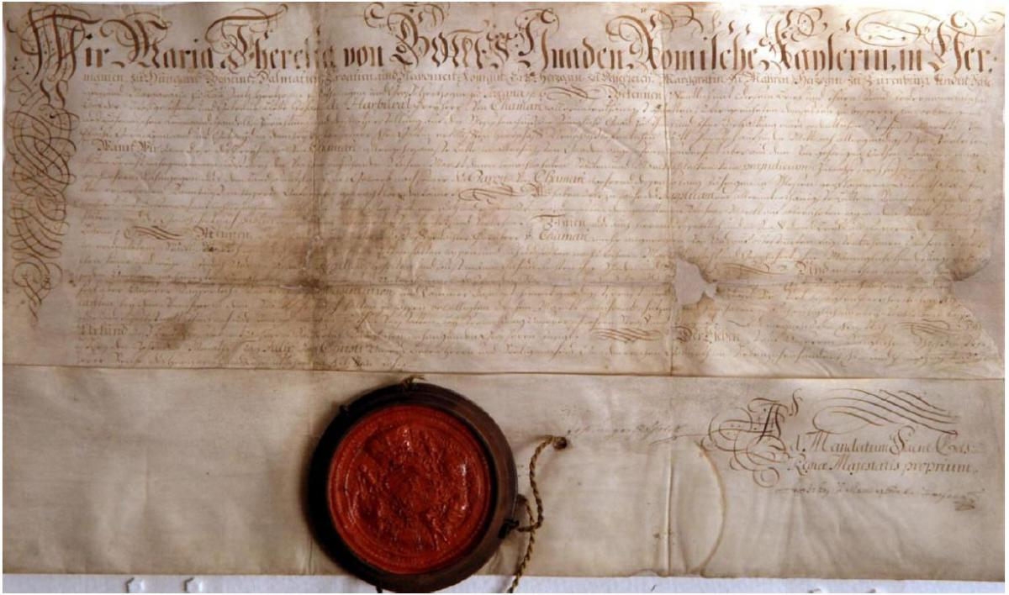
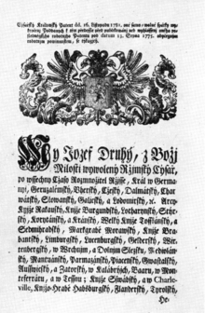
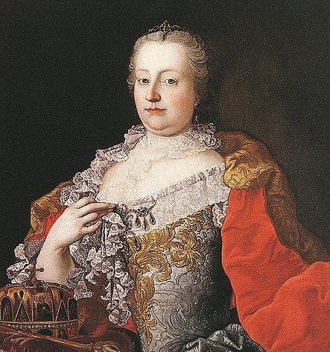
Reformy Jozefa II.
Tolerančný patent –
obmedzená náboženská
sloboda a občianska rovnoprávnosť pre stúpencov *evanjelického (augsburského),
*kalvínskeho,
*pravoslávneho vyznania
s rímskymi katolíkmi.
Zavedenie striedavého hospodárstva namiesto úhorového
Jozef II. – cisár Habsburskej monarchie
v rokoch 1765 – 1790
Patent
o zrušení nevoľníctva v Habsburskej monarchii (16.11.1781)
jeho matka Mária Terézia

Slide 7
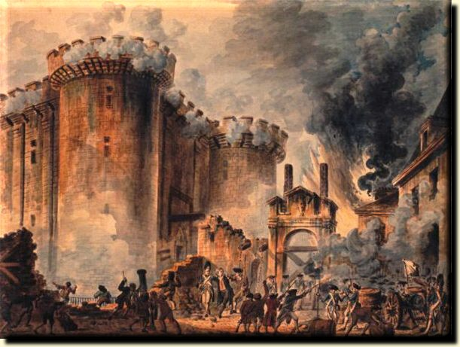
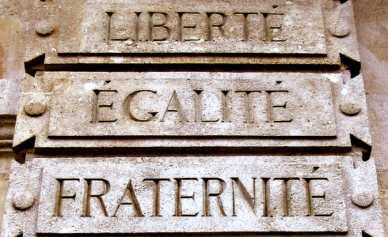
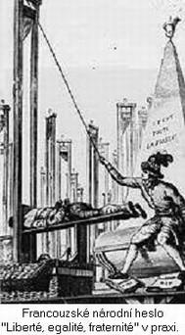
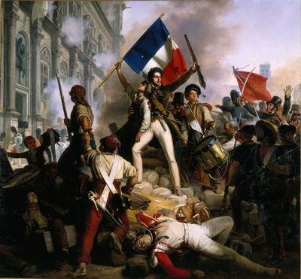
Veľká francúzska revolúcia (r.1789 – 1799)
Bastilla – pevnosť, väzenie, sklad pušného prachu
jakobínska čiapka s kokardou
jej dobytie povstalcami
14.7.1789 – začiatok revolúcie
Heslá: sloboda, rovnosť,
bratstvo
krvavé boje
na parížskych barikádach
Gilotína – stroj na popravu nepriateľov revolúcie

Slide 8
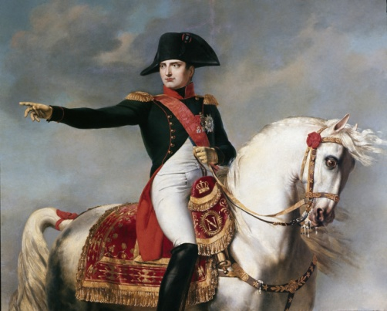
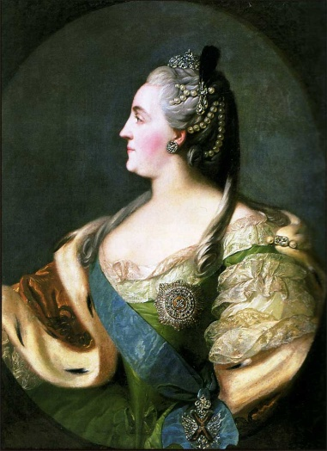
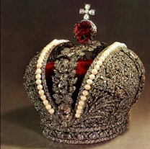
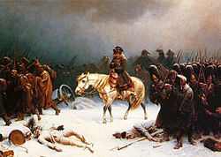
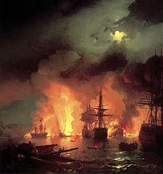
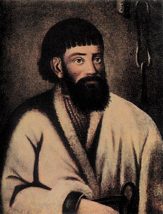
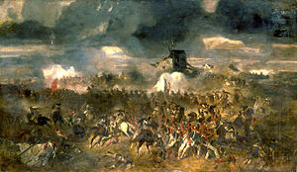
Vojny a povstania
Katarína II.
– ruská
imperátorka
korunovácia Napoleona a jeho manželky Jozefíny
Napoleon I. Bonaparte - francúzsky generál a štátnik, cisár
(1804–1814, 1815)
Vojna v Rusku –
zo 680 000 mužov
sa ich vrátilo 93 000
krutý koniec námornej flotily Osmanskej ríše v Rusko-tureckej vojne
Jemeľjan Pugačov
- vodca roľníckeho
povstania
(1773 – 1775)
v Ruskom impériu
r.1815 – porážka pri Waterloo
(dnešné Belgicko)

Slide 9
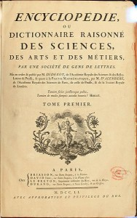
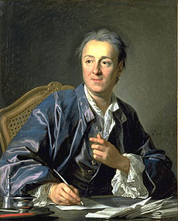
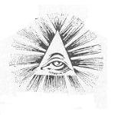
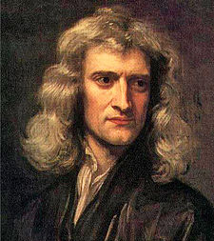
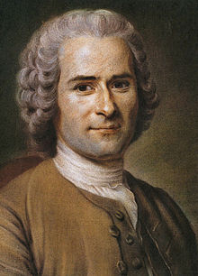
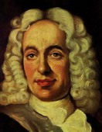
Osvietenstvo
kultúrne hnutie
filozofický smer
životný postoj
dejinné obdobie s cieľom nahradiť
názory opierajúce sa o nábožen-
skú a politickú autoritu názormi,
ktoré sú výsledkom činnosti ľud-
ského rozumu.
titulná strana Didero-tovej encyklopédie
(r.1751)
Denis Diderot - encyklopedista
Isaac Newton
anglický fyzik, matematik, astronóm, prírodný filozof, alchymista a teológ, autor najdôležitejších zákonov vedy
Voltaire
filozof, básnik a spisovateľ
Matej Bel slovenský polyhis-tor, encyklopedis-ta, zakladateľ mo-dernej vlastivedy v Uhorsku
Jean-Jacques
Rousseau –
osvietenský filozof

Slide 10
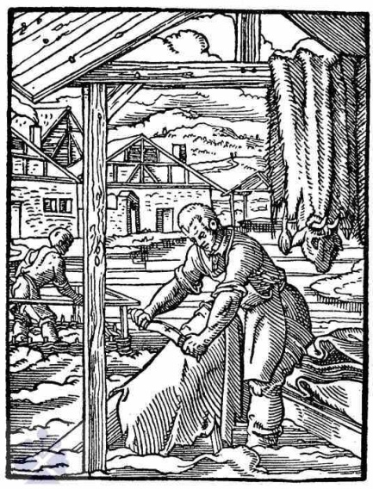
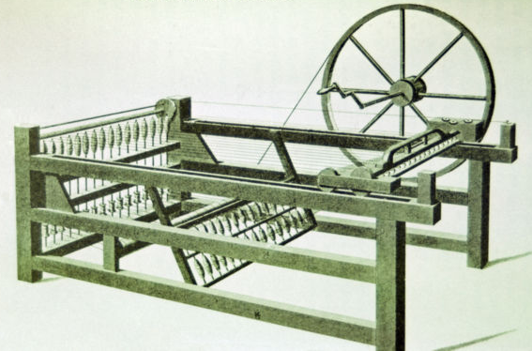
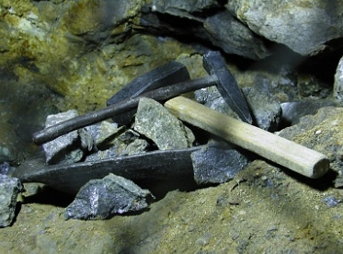
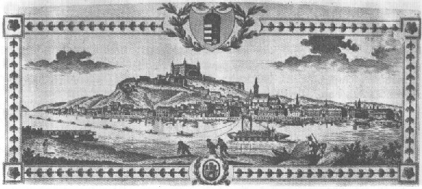
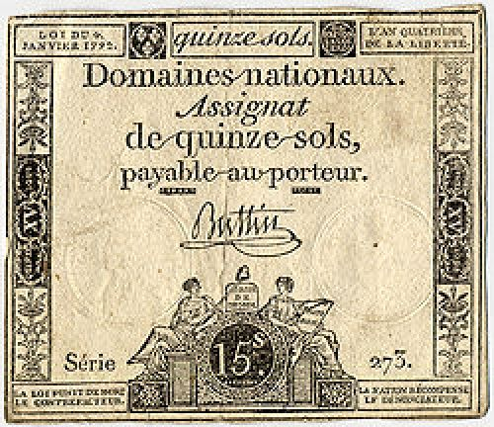
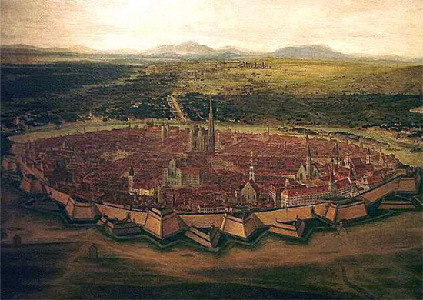
Rozvoj hospodárstva, výroby a miest
cechy –
vývesné štíty
spriadací stroj pre textilnú manufaktúru
garbiari
rozvoj baníctva
jedna z prvých
papierových bankoviek – (Francúzsko)
Bratislava – Posony/Prešporok/Pressburg
Viedeň – metropola Habsburskej monarchie

Slide 11
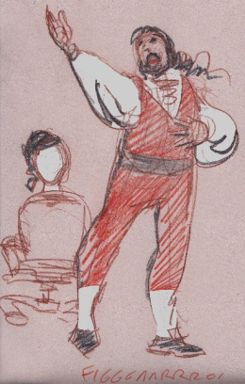
Formy a druhy
♫ sonátová forma – prináša kontrast niekoľkých myšlienok
1. diel – expozícia (predstavenie hud. myšlienok – hlavná, vedľajšia, záverečná téma, príp. coda)
2. diel – rozvedenie (motivická a tematická práca s myšlienkami expozície)
3. diel – repríza (opakovanie myšlienok expozície)
♫ piesňová forma – zložená z 2 častí A B alebo z 3 častí A B A
♫ variácie – melodické, rytmické, dynamické, farebné obmeny ľahko
zapamätateľnej témy s prehľadným členením
♫ rondo – niekoľkonásobný návrat výraznej témy, pričom jej jednotlivé
nástupy sú vystriedané iným hudobným materiálom
♫ sólový koncert – skladba pre sólový nástroj (najčastejšie husle, klavír,
trúbka, violončelo) so sprievodom orchestra
♫ symfónia – orchestrálna skladba pre všetky nástrojové skupiny, mala
spravidla 4 časti
♫ serenáda – lyrická inštrumentálna skladba zložená z niekoľkých častí
---------------------------------------------------------------------------------------------------------------------------------------------------------------------------------------------------------------------------------------------------------------------------------------------------------------------------------------------------------------------------------------
♫ opera buffa (komická opera) – vznikla na juhu Talianska, dej odráža
všedný život, používa sa miestny dialekt a jednoduché
hlasov
OBSAH

Slide 12
Skladatelia vrcholného klasicizmu
Viedenskí klasici
Joseph Haydn život
tvorba
Wolfgang Amadeus Mozart život
tvorba
Ludwig van Beethoven život
tvorba
OBSAH

Slide 13
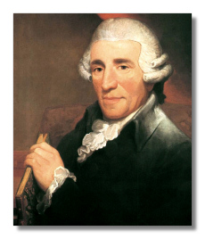
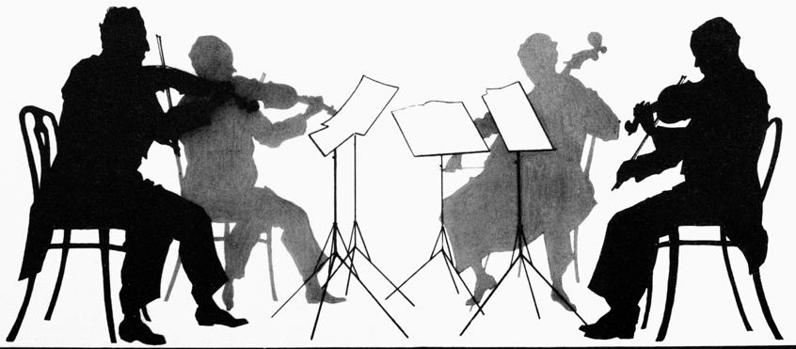
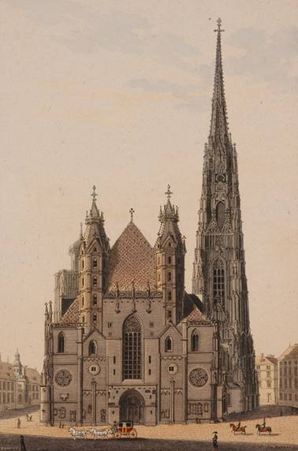
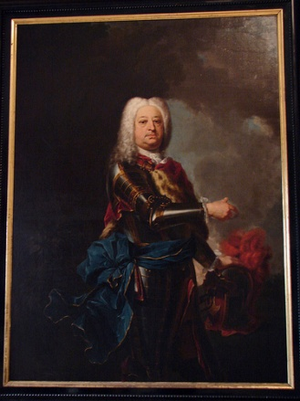
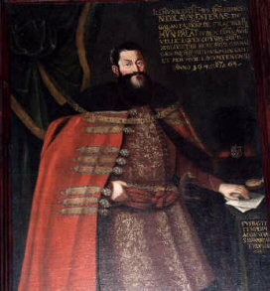
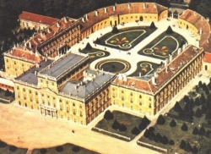
Joseph Haydn (1732 – 1809)
Život
■ narodil sa v Rohrau (rakúsko-maďarské hranice)
■ člen chlapčenského zboru pri Dóme sv. Štefana vo Viedni
■ bol veľmi chudobný, účinkoval v rôznych kapelách, prepisoval noty, vyučoval
■ zakladateľ sláčikového kvarteta
■ finančné zabezpečenie získal ako kapelník u grófa Morzina vo Viedni, neskôr v službách kniežaťa Eszterházyho (takmer 30 rokov)
knieža Mikuláš Eszterházy - patrón a neskorší zamestnávateľ
Eszterházyho sídlo v Eszterháze
svojou nádherou konkuroval zámku vo Versailles
gróf Václav von Morzin
Dóm sv. Štefana

Slide 14
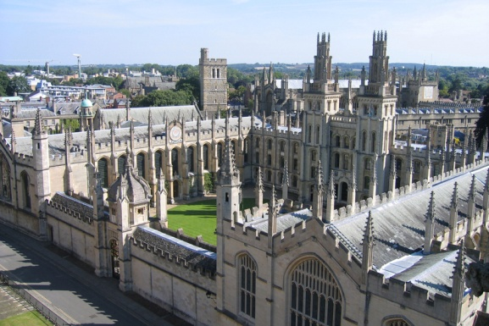
■ v r. 1785 ho prijali za člena viedenskej slobodomurárskej lóže
■ niekoľkokrát prijal pozvanie do Londýna, kde koncertoval a komponoval
■ získal čestný doktorát Oxfordskej univerzity v Londýne
■ zomrel ako 77-ročný v čase bombardovania a obsadzovania Viedne Napoleonovým vojskom
„ Slobodomurárstvo je ľudomilná, filozofická a pokroková inštitúcia, ktorej cieľom je hľadanie pravdy, štúdium morálky, solidárnosť, tolerancia, úcta k sebe a k ostatným a absolútna sloboda vyznania. Jej heslom je sloboda, rovnosť, bratstvo. Má za úlohu rozšíriť na všetkých ľudí bratské putá, ktoré zjednocujú slobodomurárov na celej zemeguli.“ (definícia slobodomurárskeho spolku )
Univerzita v Oxforde (Anglicko)
obliehanie a obsadenie Viedne v r.1809

Slide 15
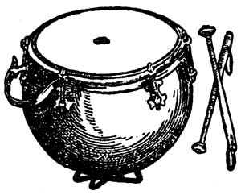
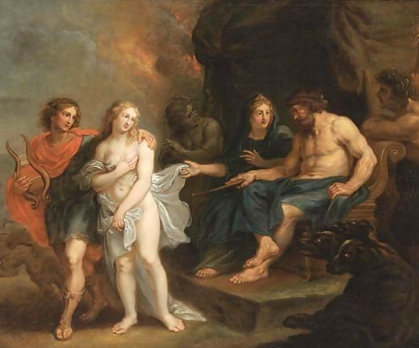
Tvorba
▫ tvorí ju až 2000 diel
▫ u svojho zamestnávateľa mal k dispozícii celý orchester, mohol experimentovať, skúšať všetky druhy efektov s rôznymi kombináciami hudobných nástrojov, oboha-covať svoje orchestrálne predstavy.
symfonická tvorba – fis-mol „Rozlúčková“, G-dur „Oxfordská“,
G-dur „S úderom na tympany“, D-dur „Hodiny“,
Es-dur „S vírením tympanov“,
D-dur „Lukavická“, ...
komorná tvorba – klavírne triá
sláčikové kvartetá – „Slnečné“, „Ruské“, „Cisárske“, Vtáčie“,...
klavírne sonáty - Variácie f mol, Fantázia C dur, ...
koncerty – husľový, violoncellový, hobojový, trúbkový , klavírny,...
cirkevná a chrámová hudba – oratóriá (Stvorenie, Štyri ročné obdobia, Tobiášov návrat),...
opery – Speváčka, Lekárnik , Opustený ostrov, Odmenená vernosť,
Orfeus a Eurydika,...
tympany – „kotly“
Orfeus
vyslobodzu-
je Eurydiku
z podsvetia
klasici

Slide 16
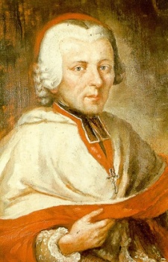
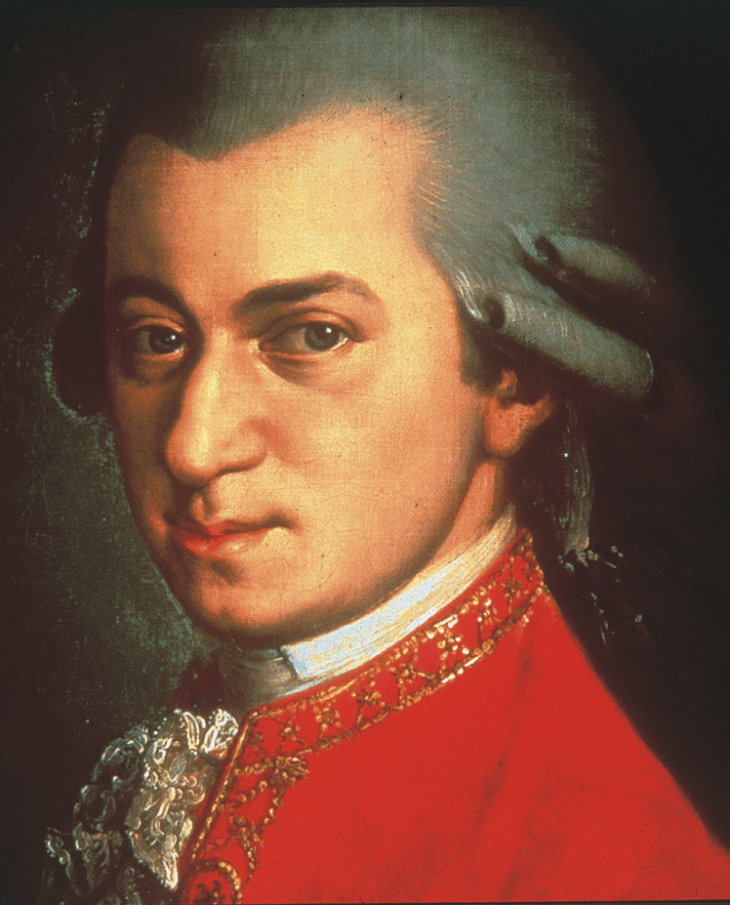
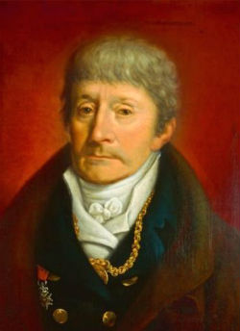
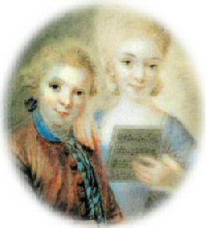
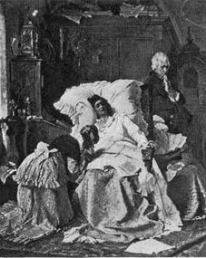
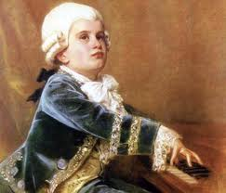
Wolfang Amadeus Mozart (1756 – 1791)
Samopašný, detinský, neskrotne veselý, nezodpovedný,
jeho diela ohromovali nápaditou kompozíciou
▪ jeden z najväčších hudobných géniov sveta
▪ narodil sa v rakúskom Salzburgu v
rodine hudobníka
▪ od 3 rokov hral na husliach a klavíri
▪ ako 5-ročný skomponoval prvú sklad-bu
▪ od 6 rokov cestoval s celou rodinou na trojročnom exhibičnom hudobnom turné, koncertoval v Nemecku, Nizo-zemsku, Paríži, Francúzsku, Londýne, Švajčiarsku, Bratislave
▪ ovládal nemčinu, latinčinu, angličtinu, taliančinu, francúzštinu
▪ služba u salzburského arcibis-kupa Colloreda - nerovný vzťah so zamestnávateľom, dal výpoveď
▪ nezávislý hudobník vo Viedni – tvorivý rozlet
▪ šťastné roky prežité s man- želkou Constanze
▪ kariéru na cisárskom dvore mu prekazil kapelník Salieri
▪ finančné ťažkosti, bieda, fyzické, duševné problémy a choroba obličiek spôsobili jeho predčasnú smrť vo veku 35 rokov
Wolfang
so sestrou „Nannerl“
„zázračné dieťa“

Slide 17
Tvorba
▫ Napísal 626 skladieb.
▫ Uprednostňoval taliansky typ opery – výpravné scény, hudobná a dramatická zložka sú v rovnováhe.
Opery: Únos zo serailu, Figarova svadba, Don Giovanni, Cosi fan tutte , Čarovná flauta , Bastien a Bastienka,...
Koncerty: pre husle, violu a orchester, klavír, klarinet , fagotové, flautové,... Symfónie: „Pražská„ „Jupiterská" , „Parížska“,... Chrámová hudba: Omša v C (Korunovačná) , Rekviem,... Komorná hudba: kvartetá, kvintetá, serenáda Malá nočná hudba ,...
Klavírne skladby: „Turecký pochod“ z klavírnej sonáty A-Dur,...
Únos zo serailu
Čarovná flauta
záhadný komtur
z opery Don Giovanni1
Figarova svadba
husle a viola
klasici

Slide 18
Ludwig van Beethoven (1770 – 1827)
○ pochádzal z rodiny hudobníkov (starý otec kapelník, otec spevák)
○ hudobné nadanie sa prejavilo asi v 5. roku života – despotický
otec chcel mať z neho „zázračné dieťa“
○ od 7 rokov začal verejne koncertovať
○ vplyv na jeho hudobný rozvoj – dvorný organista a kapelník Ch. G. Neefe
○ ako 22-ročný odišiel do Viedne - žiak J. Haydna a A. Salieriho
○ skvelá hra na klavír a podpora mecenášov mu otvorili dvere do šľachtických salónov
○ jeho impulzívna povaha, vášeň pre spravodlivosť a krásu, sklamania v láske i neskoršia hluchota dodávali jeho hudbe hĺbku a nesmierny cit
dobový nákres rodného domu v Bonne (Nemecko)
Viedeň - veľkolepého pohrebu skladateľa sa zúčastnilo
20 000 ľudí
Tereza , grófka
von Brunswicková –
jeho žiačka
a veľká tajná láska
sídlo Brunswickovcov v Dolnej Krupej (10 km od Trnavy) navštívil viackrát

Slide 19
Tvorba
♪ Jeho tvorba má mensí rozsah, ale o to väčšiu hĺbku a vážnosť.
♪ Otvoril ňou cestu ďalšiemu hudobnému smeru – romantizmu.
Symfónie (9, 10.nedokončená): č.3 „Eroica“, č.5 „Osudová“, č.6 „Pastorálna“, č.9 „S Ódou na radost“,...
Klavírne koncerty
Orchestrálne diela: predohra Egmont,...
Vokálne diela – omše (Missa solemnis,...)
Opera (1) - Fidelio
Komorné skladby: sláčikové kvartetá , klavírne triá
Klavírne sonáty (32) - „Patetická“, „Mesačného svitu“, „Appassionata“,...
Husľové sonáty: „Jarná“, „Kreutzerova“,...
3.symfónia bola pôvodne venovaná Napoleonovi keď víťazil v mene Veľkej francúzskej revolúcie za republiku. Po sklamaní z Napoleonovej korunovácie za cisára a následnom dobývaní Európy Beethoven venovanie začiaral a napísal nové - „pamiatke hrdinov“ - Eroica.
Lamoraal Egmont - generál a holandský štátnik. Jeho poprava pre údajnú zradu španielskeho kráľa Filipa II. Prispela k ďalším bojom o nizozemskú samostatnosť.
klasici

Slide 20
Použité zdroje
Klasicizmus - znaky. [online]. [cit. 2014-04-22]. Dostupné na internete: <http://zus-nauka.webnode.sk/news/klasicizmus-znaky1/>.
Wolfgang Amadeus Mozart. [online]. [cit. 2014-04-26]. Dostupné na internete: <http://cs.wikipedia.org/wiki/Wolfgang_Amadeus_Mozart>.
Joseph Haydn. [online]. [cit. 2014-04-24]. Dostupné na internete: <http://cs.wikipedia.org/wiki/Joseph_Haydn#Charakter>.
PODOLSKÝ, P. B.: Slobodomurárstvo – nešťastie našej doby. [online]. [cit. 2014-04-22]. Dostupné na internete: <http://www.nwoo.org/doku/Slobodomurarstvo%20-%20nestastie%20nasej%20doby.pdf>.
BARÁNIKOVÁ, Š.: Velikáni hudby. Bratislava : Perfekt. 1995. 464 s. ISBN 80-8521-92-8.
Lamoraal Egmont. [online]. [cit. 2014-04-26]. Dostupné na internete: <http://cs.wikipedia.org/wiki/Lamoraal_Egmont>.
Ludwig van Beethoven. [online]. [cit. 2014-04-27]. Dostupné na internete: <http://sk.wikipedia.org/wiki/Ludwig_van_Beethoven>.

Slide 21
Ďakujem za pozornosť!

